Slide 1
THÂN MẾN CHÀO
CÁC EM HỌC SINH
ĐẾN VỚI BÀI HỌC MỚI!

Slide 2
KHỞI ĐỘNG
KHỞI ĐỘNG
HOẠT ĐỘNG CẶP ĐÔI
Câu hỏi:
Chia sẻ vấn đề xã hội mà em đang quan tâm là gì? Vì sao?

Slide 3
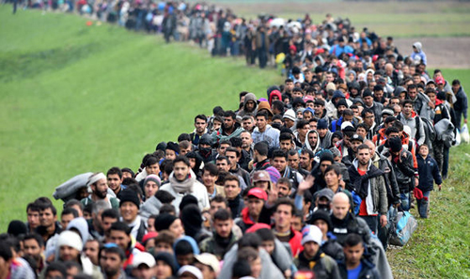
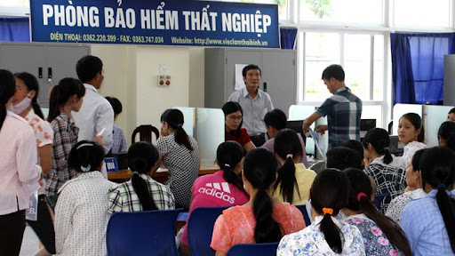
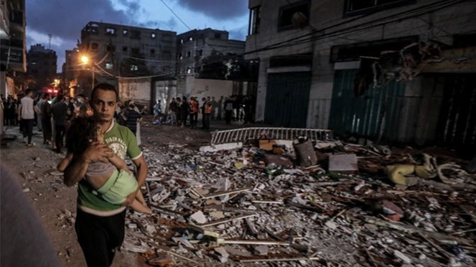
Nạn di cư
Nạn thất nghiệp
Già hoá dân số
Xung đột vũ trang

Slide 4
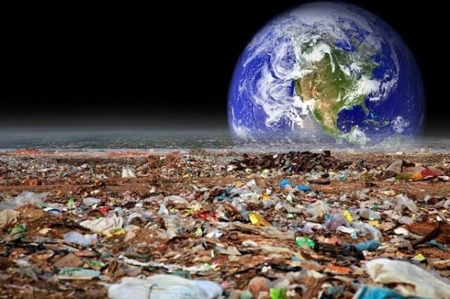
Ô nhiễm môi trường
Lừa đảo trên không gian mạng

Slide 5
Bài 6: Những vấn đề toàn cầu
VIẾT:
VIẾT BÀI VĂN NGHỊ LUẬN VỀ MỘT VẤN ĐỀ CẦN GIẢI QUYẾT

Slide 6
NỘI DUNG BÀI HỌC
I.
Tri thức về kiểu bài.
II.
Phân tích bài viết tham khảo.
III.
Thực hành viết đoạn văn.

Slide 7
I.
TRI THỨC VỀ KIỂU BÀI.

Slide 8
HOẠT ĐỘNG CÁ NHÂN
Đọc khung thông tin trong SGK và thực hiện nhiệm vụ:
Câu hỏi:
Bài văn nghị luận về một vấn đề cần giải quyết là gì?
Nêu yêu cầu về hình thức và nội dung của bài văn nghị luận nghị luận về một vấn đề cần giải quyết.

Slide 9
1. Khái niệm
Bài văn nghị luận về một vấn đề cần giải quyết
Thuộc kiểu bài nghị luận xã hội
Viết nêu lí lẽ, bằng chứng để phân tích một vấn đề cần giải quyết
Đưa ra những giải pháp khả thi, thuyết phục cho vấn đề.

Slide 10
2. Yêu cầu
Về nội dung
Về hình thức
Xác định, phân tích vấn đề cần giải quyết
Đề xuất những giải pháp phù hợp, khả thi, thuyết phục
Lập luận chặt chẽ, đưa ra lí lẽ và bằng chứng
Các lập luận, lí lẽ, bằng chứng
Làm sáng tỏ luận điểm
Sắp xếp theo trình tự hợp lí

Slide 11
Giới thiệu vấn đề cần giải quyết, tầm quan trọng của việc khắc phục, giải quyết vấn đề.
Mở bài
Bố cục
Giải thích vấn đề cần giải quyết
Phân tích vấn đề (thực trạng, nguyên nhân, tác hại)
Đề xuất các giải pháp khả thi, thuyết phục.
Thân bài
Khẳng định lại ý kiến về tầm quan trọng của việc khắc phục, giải quyết vấn đề
Nêu bài học cho bản thân (về suy nghĩ, hành động).
Kết bài

Slide 12
II.
PHÂN TÍCH BÀI VIẾT THAM KHẢO

Slide 13
HOẠT ĐỘNG NHÓM ĐÔI
Đọc thầm VB tham khảo “Những giải pháp khắc phục tình trạng tin giả trên mạng internet” trong SGK, chú ý đến khung thông tin tương ứng.
Trả lời câu hỏi phân tích VB tham khảo

Slide 14
Câu hỏi | Câu trả lời
1. Văn bản trên bàn luận đến vấn đề gì?
2. Xác định đoạn văn giải thích và nêu ý nghĩa của thao tác giải thích đối với nội dung văn bản.
3. Tác giả bài viết đã phân tích vấn đề trên những khía cạnh nào?
4. Các giải pháp tác giả đưa ra là gì? Em có nhận xét gì về các giải pháp này?

Slide 15
Câu hỏi | Câu trả lời
1. Văn bản trên bàn luận đến vấn đề gì?
Hiện tượng tin giả trên Internet và những giải pháp khắc phục.
2. Xác định đoạn văn giải thích và nêu ý nghĩa của thao tác giải thích đối với nội dung văn bản.
Đoạn thứ hai trong VB. Đối với nội dung VB, việc giải thích các khái niệm quan trọng giúp thống nhất cách hiểu về vấn đề cần bàn luận, từ đó giúp người đọc hiểu rõ ràng, chính xác VB, tăng sức thuyết phục của VB.
3. Tác giả bài viết đã phân tích vấn đề trên những khía cạnh nào?
Tác giả bài viết đã phân tích vấn đề trên các khía cạnh là thực trạng, nguyên nhân, tác hại.

Slide 16
Câu hỏi | Câu trả lời
Tuyên truyền về tác hại của tin giả và giúp mọi người hình thành kĩ năng nhận biết tin giả; mỗi cá nhân cần học cách xác thực thông tin trên mạng Internet và chịu trách nhiệm với hành vi lan truyền thông tin. Đây là các giải pháp phù hợp, khả thi, được chỉ dẫn rõ ràng về cách thực hiện, có sự kết hợp hành động giữa cá nhân và tập thể.
4. Các giải pháp tác giả đưa ra là gì? Em có nhận xét gì về các giải pháp này?

Slide 17
III.
THỰC HÀNH VIẾT ĐOẠN VĂN

Slide 18
1. Chuẩn bị trước khi viết
HOẠT ĐỘNG CÁ NHÂN
.
Đề bài:
Câu lạc bộ truyền thông của trường tổ chức diễn đàn Giúp nhau tiến bộ, đăng những bài viết đề xuất giải pháp cho các vấn đề mà học sinh thường gặp phải. Em hãy chọn một vấn đề mà mình quan tâm, viết bài nghị luận để gửi đăng ở diễn đàn này.

Slide 19
Cần trả lời một số câu hỏi để lựa chọn cách viết phù hợp cho bài văn của mình:
Mục đích viết của bài này là gì?
Thu thập các bài báo, đoạn phỏng vấn, bài nghiên cứu,... liên quan đến đề tài cần viết, lập bảng thống kê tài liệu thu thập được. Ghi chép các thông tin hữu ích, những giải pháp đã thực hiện để giải quyết, khắc phục vấn đề.
Đối tượng người đọc là ai?
Họ mong chờ, thu nhận được điều gì từ bài viết của em?

Slide 20
Một số đề tài gợi ý
Thói quen nói chuyện riêng trong giờ học.
Tình trạng học đối phó.
Tình trạng học sinh thiếu kĩ năng sống
Hiện tượng xả rác bừa bãi trong trường học.
….

Slide 21
Kết luận
Đề tài bài viết
Là một vấn đề mà học sinh thường gặp
Cần có giải pháp khắc phục.
Bài viết sẽ hay hơn nếu em chọn được vấn đề mà bản thân và các bạn quan tâm, gần gũi với thực tế cuộc sống.

Slide 22
2. Tìm ý, lập dàn ý
HOẠT ĐỘNG CÁ NHÂN
Liệt kê các ý vào Phiếu lên ý tưởng cho bài viết (đính kèm phía dưới).
Trả lời các câu hỏi trong Phiếu học tập số 1 về giải pháp cho vấn đề để tăng tính khả thi, thuyết phục.
Chọn lọc và sắp xếp các ý vừa tìm được theo sơ đồ (đính kèm phía dưới).

Slide 23
PHIẾU LÊN Ý TƯỞNG CHO BÀI VIẾT
Phân tích vấn đề | Giải pháp
Vấn đề diễn ra như thế nào? ……………………………………….. | Giải pháp 1…………………………. ………………………………………....... Giải pháp 2…………………………. ………………………………………....... Giải pháp 3…………………………. ……………………………………….......
Nguyên nhân của vấn đề là gì? ………………………………………..
Hậu quả mà vấn đề gây ra? ………………………………………..

Slide 24
PHIẾU HỌC TẬP
Ai là người thực hiện giải pháp? | ………………………………………...
Thực hiện giải pháp như thế nào? Các bước tiến hành ra sao? | ………………………………………... ………………………………………...
Có phương tiện gì hỗ trợ thực hiện giải pháp hay không? | ………………………………………... ………………………………………...
Những bằng chứng nào cho thấy giải pháp có hiệu quả trong thực tế? | ………………………………………... ………………………………………...

Slide 25
a. Tìm ý
Lưu ý: Có thể phân tích vấn đề trên nhiều phương diện
Cá nhân
Gia đình
Nhà trường
Xã hội
Chủ quan
Khách quan
Trong nước
Ngoài nước

Slide 26
b. Lập dàn ý.
Mở bài
Giới thiệu vấn đề
Nêu tầm quan trọng của việc giải thích, khắc phục vấn đề

Slide 27
Thân bài
1. Giải thích vấn đề
2. Phân tích vấn đề
3. Nêu giải pháp khắc phục vấn đề
Thực trạng
Nguyên nhân
Hậu quả
Giải pháp 1
Giải pháp …

Slide 28
Kết bài
Khẳng định lại ý nghĩa của việc khắc phục, giải quyết vấn đề
Rút ra bài học cho bản thân

Slide 29
3. Viết bài
HOẠT ĐỘNG CÁ NHÂN
Thực hiện yêu cầu sau:
Dựa vào dàn ý để triển khai viết bài văn nghị luận về một vấn đề cần giải quyết đảm bảo đúng chính tả, từ ngữ, ngữ pháp.

Slide 30
Lưu ý
Kết hợp nêu luận điểm, lí lẽ, bằng chứng.
Tách đoạn hợp lí, sử dụng các phương tiện liên kết để liên kết luận điểm, lí lẽ, bằng chứng.
Có thể trích dẫn danh ngôn, nhận định để tăng sức thuyết phục cho bài viết.

Slide 31
4. Xem lại, chỉnh sửa và rút kinh nghiệm
HOẠT ĐỘNG CÁ NHÂN
Thực hiện yêu cầu sau:
Đối chiếu bài viết của em với các yêu cầu của kiểu bài nghị luận về một vấn đề cần giải quyết; từ đó, xác định những nội dung cần chỉnh sửa để hoàn thiện bài viết.

Slide 32
Việc chỉnh sửa cần bám sát những tiêu chí cơ bản sau
Vấn đề cần giải quyết được nêu một cách rõ ràng, đầy đủ.
Hệ thống luận điểm chặt chẽ, lí lẽ xác đáng, bằng chứng đầy đủ.
Giải pháp để giải quyết vấn đề hợp lí, khả thi, có sức thuyết phục.
Bài viết không mắc lỗi chính tả, diễn đạt, ngữ pháp, liên kết và mạch lạc.

Slide 33
Bảng kiểm đánh giá kĩ năng viết bài nghị luận về một vấn đề cần giải quyết
Tiêu chí | Yêu cầu | Đạt | Chưa đạt
Mở bài | Giới thiệu được vấn đề cần giải quyết.
 | Nêu tầm quan trọng của việc giải quyết vấn đề.
Thân bài | Giải thích được vấn đề
 | Trình bày luận điểm phân tích các khía cạnh của vấn đề
 | Phân tích lí lẽ, bằng chứng để làm sáng tỏ các khía cạnh của vấn đề

Slide 34
Tiêu chí | Yêu cầu | Đạt | Chưa đạt
Thân bài | Trình bày luận điểm đề xuất các giải pháp
 | Phân tích lí lẽ, bằng chứng để làm sáng tỏ các giải pháp cần thực hiện
 | Luận điểm, lí lẽ, bằng chứng được sắp xếp theo trình tự hợp lí
Kết bài | Khẳng định lại ý nghĩa của việc giải quyết vấn đề
 | Rút ra bài học cho bản thân
Diễn đạt | Bài viết không mắc lỗi chính tả và diễn đạt, liên kết và mạch lạc.
 | Mở bài lôi cuốn, hấp dẫn
 | Kết bài ấn tượng

Slide 35
kenhgiaovien
Bài giảng và giáo án này chỉ có duy nhất trên kenhgiaovien.com
Bất cứ nơi nào đăng bán lại đều là đánh cắp bản quyền và hưởng lợi bất chính trên công sức của giáo viên.
Vui lòng không tiếp tay cho hành vi xấu.
https://kenhgiaovien.com/
Zalo: 0386 168 725

Slide 36
VẬN DỤNG
Yêu cầu:
Từ bài văn đã được đọc, chỉnh sửa và rút kinh nghiệm trên lớp, HS về nhà lựa chọn một trong hai nhiệm vụ:
(1) Sửa lại bài văn đã viết cho hoàn chỉnh và công bố.
(2) Chọn tác phẩm khác để viết bài văn phân tích mới và công bố.

Slide 37
HƯỚNG DẪN VỀ NHÀ
Ôn tập kiến thức đã học
Hoàn thành bài tập Luyện tập, Vận dụng
Chuẩn bị Phần viết: Viết văn bản quảng cáo hoặc tờ rơi về một sản phẩm hay một hoạt động

Slide 38
CẢM ƠN CÁC EM ĐÃ LẮNG NGHE, HẸN GẶP LẠI!

